Slide 1



Bài giảng thiết kế bởi Vũ Hồng
LH: FB Vũ Hồng | https://www.facebook.com/vuhong1972 | hongvu7219@gmail.com
Chào mừng các con đến với tiết học Tiếng Việt
Notes:
Bài giảng được thiết kế bởi: Vũ Hồng
LH: https://www.facebook.com/vuhong1972/

Slide 2

Khởi động
Bài giảng thiết kế bởi Vũ Hồng
LH: FB Vũ Hồng | https://www.facebook.com/vuhong1972 | hongvu7219@gmail.com
Notes:
Bài giảng được thiết kế bởi: Vũ Hồng
LH: https://www.facebook.com/vuhong1972/

Slide 3





Bài giảng thiết kế bởi Vũ Hồng
LH: FB Vũ Hồng | https://www.facebook.com/vuhong1972 | hongvu7219@gmail.com
VẺ
ĐẸP
QUANH
EM
Notes:
Bài giảng được thiết kế bởi: Vũ Hồng LH: FB Vũ Hồng | https://www.facebook.com/vuhong1972/ | hongvu7219@gmail.com

Slide 4


Thứ ngày tháng năm 2021
Bài giảng thiết kế bởi Vũ Hồng
LH: FB Vũ Hồng | https://www.facebook.com/vuhong1972 | hongvu7219@gmail.com
Tiếng việt
Mùa vàng
( Tiết 9,10)
Luyện viết đoạn.
Notes:
Bài giảng được thiết kế bởi: Vũ Hồng
LH: https://www.facebook.com/vuhong1972/

Slide 5


Bài giảng thiết kế bởi Vũ Hồng
LH: FB Vũ Hồng | https://www.facebook.com/vuhong1972 | hongvu7219@gmail.com
Tiết 9
Notes:
Bài giảng được thiết kế bởi: Vũ Hồng
LH: https://www.facebook.com/vuhong1972/

Slide 6

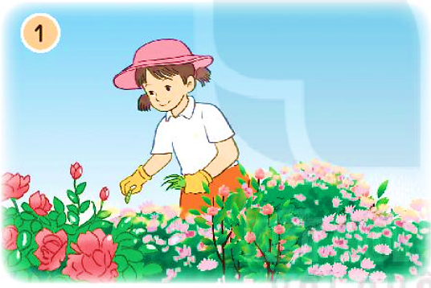


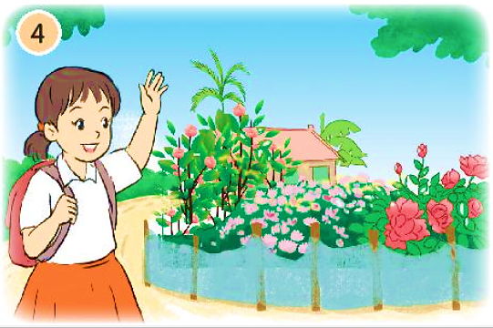
1. Nhìn tranh, nói về việc bạn nhỏ đang làm.
Bài giảng thiết kế bởi Vũ Hồng
LH: FB Vũ Hồng | https://www.facebook.com/vuhong1972 | hongvu7219@gmail.com
Notes:
Bài giảng được thiết kế bởi: Vũ Hồng
LH: https://www.facebook.com/vuhong1972/

Slide 7

Em quan sát kĩ các bức tranh để tìm kiếm các thông tin sau:
- Tranh vẽ cảnh ở đâu?
- Có những gì trong tranh?
- Bạn nhỏ đang làm gì?
Bài giảng thiết kế bởi Vũ Hồng
LH: FB Vũ Hồng | https://www.facebook.com/vuhong1972 | hongvu7219@gmail.com
Notes:
Bài giảng được thiết kế bởi: Vũ Hồng
LH: https://www.facebook.com/vuhong1972/

Slide 8

1. Nhìn tranh, nói về việc bạn nhỏ đang làm.
Bài giảng thiết kế bởi Vũ Hồng
LH: FB Vũ Hồng | https://www.facebook.com/vuhong1972 | hongvu7219@gmail.com
Tranh 1: Tranh vẽ cảnh vườn hoa. Trong tranh, những bông hoa đang nở rực rỡ. Bạn nhỏ đang bắt sâu và nhổ cỏ.
Notes:
Bài giảng được thiết kế bởi: Vũ Hồng
LH: https://www.facebook.com/vuhong1972/

Slide 9
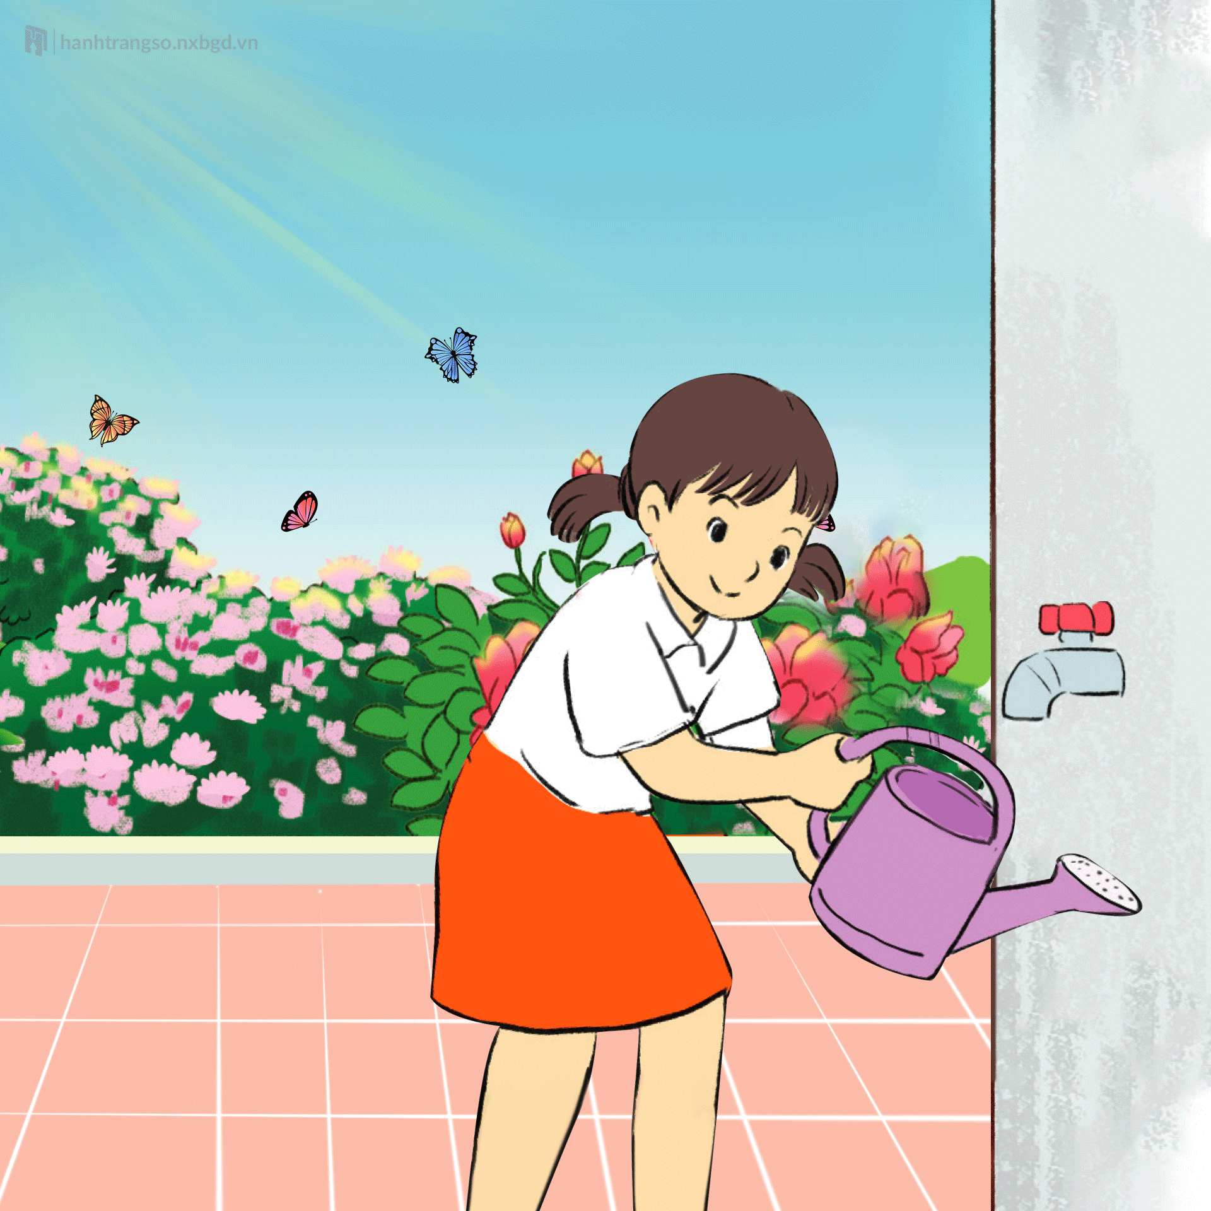
1. Nhìn tranh, nói về việc bạn nhỏ đang làm.
Bài giảng thiết kế bởi Vũ Hồng
LH: FB Vũ Hồng | https://www.facebook.com/vuhong1972 | hongvu7219@gmail.com
Tranh 2: Bạn nhỏ đang lấy nước vào bình tưới. Phía sau là vườn hoa. Bạn nhỏ đang chuẩn bị tưới nước cho cây
Notes:
Bài giảng được thiết kế bởi: Vũ Hồng
LH: https://www.facebook.com/vuhong1972/

Slide 10
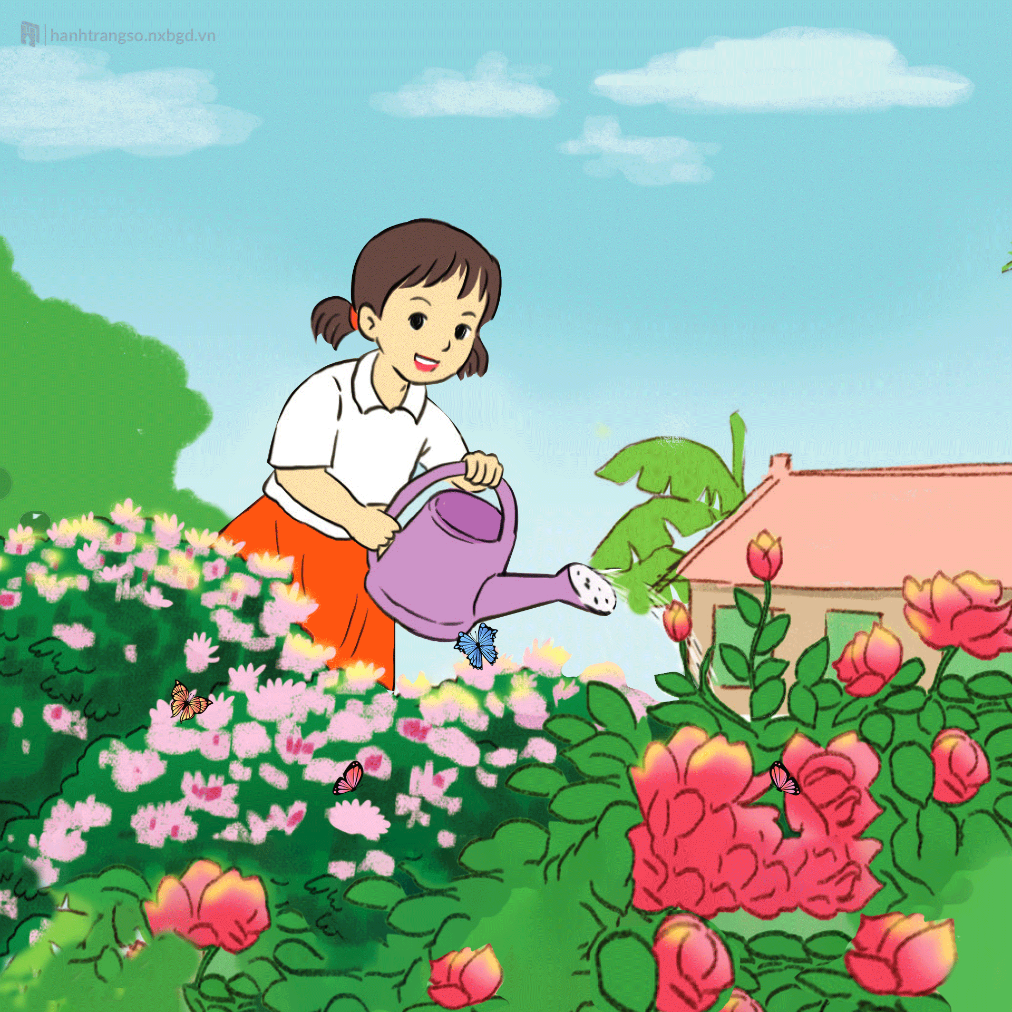
1. Nhìn tranh, nói về việc bạn nhỏ đang làm.
Bài giảng thiết kế bởi Vũ Hồng
LH: FB Vũ Hồng | https://www.facebook.com/vuhong1972 | hongvu7219@gmail.com
Tranh 3: Bạn nhỏ đang cầm bình tưới nước cho hoa.
Notes:
Bài giảng được thiết kế bởi: Vũ Hồng
LH: https://www.facebook.com/vuhong1972/

Slide 11
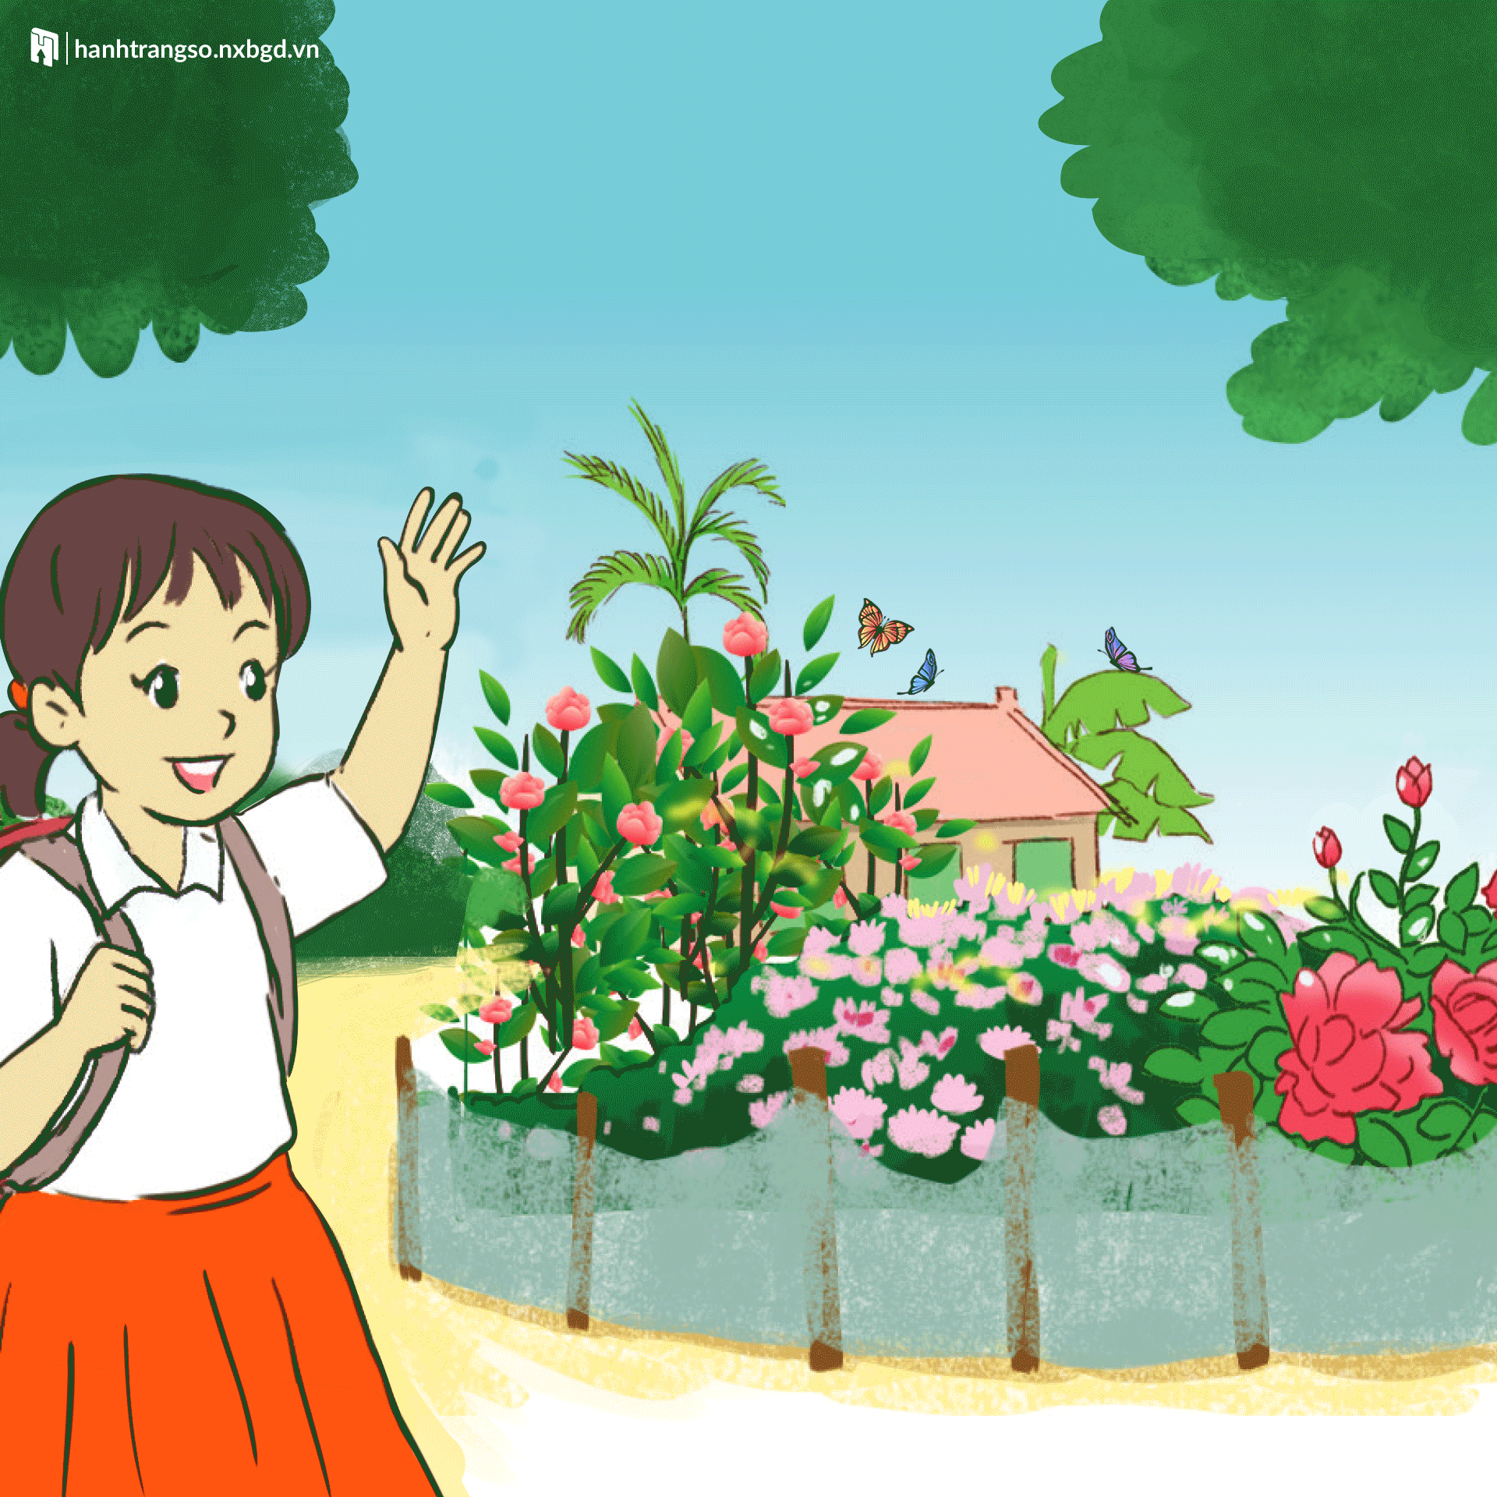
1. Nhìn tranh, nói về việc bạn nhỏ đang làm.
Bài giảng thiết kế bởi Vũ Hồng
LH: FB Vũ Hồng | https://www.facebook.com/vuhong1972 | hongvu7219@gmail.com
Tranh 4: Bạn nhỏ chào tạm biệt cây hoa trước khi đi học.
Notes:
Bài giảng được thiết kế bởi: Vũ Hồng
LH: https://www.facebook.com/vuhong1972/

Slide 12
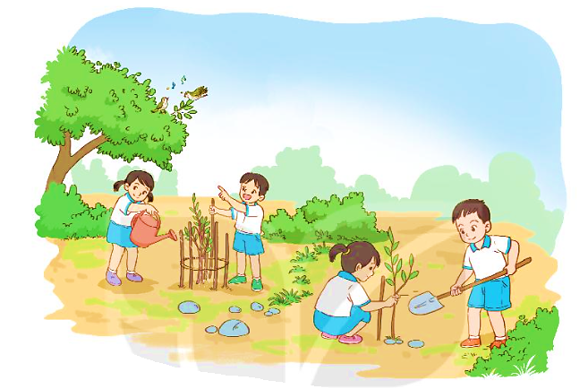
2. Viết 3 – 5 câu kể lại việc em và các bạn chăm sóc cây.
G:
- Em và các bạn đã làm việc gì để chăm sóc cây?
- Kết quả công việc ra sao?
- Em có suy nghĩ gì khi làm xong việc đó?
Bài giảng thiết kế bởi Vũ Hồng
LH: FB Vũ Hồng | https://www.facebook.com/vuhong1972 | hongvu7219@gmail.com
Notes:
Bài giảng được thiết kế bởi: Vũ Hồng
LH: https://www.facebook.com/vuhong1972/

Slide 13

Bài giảng thiết kế bởi Vũ Hồng
LH: FB Vũ Hồng | https://www.facebook.com/vuhong1972 | hongvu7219@gmail.com
Thảo luận nhóm đôi.
(5 phút)
Notes:
Bài giảng được thiết kế bởi: Vũ Hồng
LH: https://www.facebook.com/vuhong1972/

Slide 14



Bài giảng thiết kế bởi Vũ Hồng
LH: FB Vũ Hồng | https://www.facebook.com/vuhong1972 | hongvu7219@gmail.com
Chia sẻ
trước lớp.
Notes:
Bài giảng được thiết kế bởi: Vũ Hồng
LH: https://www.facebook.com/vuhong1972/

Slide 15



2. Viết 3 – 5 câu kể lại việc em và các bạn chăm sóc cây.
Bài giảng thiết kế bởi Vũ Hồng
LH: FB Vũ Hồng | https://www.facebook.com/vuhong1972 | hongvu7219@gmail.com
MẪU
Khu vườn nhỏ của trường em trồng rất nhiều loài hoa và cây ăn trái. Trong vườn có hoa hồng, hoa huệ, hoa cúc, cũng có cây bưởi, cây táo, cây xoài,… Vào những giờ ra chơi, chúng em thường thích tới chăm sóc cây cối ở đây. Bạn thì nhổ cỏ, bạn tưới cây, bạn xới đất,… Cây cối trong vườn ngày càng xanh tươi hơn. Em cảm thấy mình đã góp phần làm cho vườn trường thêm xanh, sạch, đẹp hơn.
Notes:
Bài giảng được thiết kế bởi: Vũ Hồng
LH: https://www.facebook.com/vuhong1972/

Slide 16



Bài giảng thiết kế bởi Vũ Hồng
LH: FB Vũ Hồng | https://www.facebook.com/vuhong1972 | hongvu7219@gmail.com
Viết bài vào vở.
Notes:
Bài giảng được thiết kế bởi: Vũ Hồng
LH: https://www.facebook.com/vuhong1972/

Slide 17

Thứ ngày tháng năm 2021
Bài giảng thiết kế bởi Vũ Hồng
LH: FB Vũ Hồng | https://www.facebook.com/vuhong1972 | hongvu7219@gmail.com
Tiếng việt
Mùa vàng
Đọc mở rộng
Notes:
Bài giảng được thiết kế bởi: Vũ Hồng
LH: https://www.facebook.com/vuhong1972/

Slide 18

1. Kể tên những câu chuyện viết về thiên nhiên mà em đã đọc.
Bài giảng thiết kế bởi Vũ Hồng
LH: FB Vũ Hồng | https://www.facebook.com/vuhong1972 | hongvu7219@gmail.com
2. Chia sẻ với các bạn những chi tiết thú vị trong câu chuyện.
Notes:
Bài giảng được thiết kế bởi: Vũ Hồng
LH: https://www.facebook.com/vuhong1972/

Slide 19



Bài giảng thiết kế bởi Vũ Hồng
LH: FB Vũ Hồng | https://www.facebook.com/vuhong1972 | hongvu7219@gmail.com
Củng cố và dặn dò
Notes:
Bài giảng được thiết kế bởi: Vũ Hồng
LH: https://www.facebook.com/vuhong1972/

Slide 20




Bài giảng thiết kế bởi Vũ Hồng
LH: FB Vũ Hồng | https://www.facebook.com/vuhong1972 | hongvu7219@gmail.com
CHÀO TẠM BIỆT CÁC EM!
Notes:
Bài giảng được thiết kế bởi: Vũ Hồng
LH: https://www.facebook.com/vuhong1972/

